Slide 1
Y los bendijo dios: Clase 10
Una carrera para ejercer todos los día
Tema: ¿Comer o no comer? Esa no es la cuestión

Slide 2
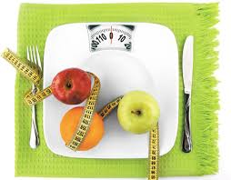
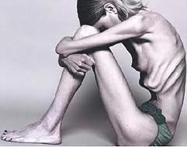
Trastornos alimenticios

Slide 3

La prevención de estos problemas requiere que se inculquen buenos hábitos alimenticios, se motive al ejercicio frecuente y se rechacen los estándares de belleza promovidos o impuestos.
Los jóvenes deben aprender a valorarse por razones diferentes a su apariencia física.
Se calcula que en Colombia hay cerca de 80.000 jóvenes, entre 14 y 19 años, con anorexia o a bulimia. Los adolescentes tratan de ocultar que las sufren y las consecuencias pueden ser irreversibles si no se detectan a tiempo.
Aquí aprenderá a diferenciarlas y a reconocer sus síntomas.

Slide 4

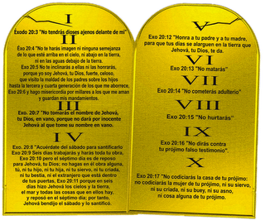

Uno de los Mandamientos de la Ley de Dios, y que además, es el más corto, con solamente 9 letras dice: «No matarás»
(Éxodo 20:13).
Este mandamiento no solamente nos prohíbe matar a nuestro prójimo sino, cuidarnos de no matarnos a nosotros mismos (lea 1Cor.3:16,17).

Slide 5
Es por eso que los trastornos alimenticios establecidos por Dios son alteraciones graves del comportamiento y entre ellos se encuentra la anorexia, la bulimia y la obesidad producida por la excesiva ingesta de comida poco saludable (con exceso de grasa, azucares o carbohidratos). Estos trastornos suelen presentarse en la adolescencia.
Mientras que la anorexia comienza alrededor de los 14 años, la bulimia lo hace más tardíamente, cerca de los 18 años. Además, estos dos problemas son mucho más frecuentes en las mujeres que en los hombres.

Slide 6
Recuerda. ¿Comer o no comer?:
Esa no es la cuestión.
Las causas Los problemas asociados con la alimentación son relativamente nuevos. Nunca antes en la historia se habían visto tantas personas con exceso de peso (en algunos países más del 50% y los registros de gente que moría por anorexia eran muy raros antes de 1950.
Quiero recalcar aquí las palabras de Cristo y que sería un indicio de su regreso (lea Mat.24), la gente vivirá para «comer y beber», como fue antes del diluvio.
Algo similar ocurría con la bulimia Sin embargo, estos trastornos siguen siendo poco frecuentes en África y Asia. Desafortunadamente la anorexia y la bulimia suele ser trastornos vividos en secreto por los adolescentes. Por lo general, los padres sólo se enteran cuando los síntomas han comenzado y la situación es critica.

Slide 7
Esto dificulta que puedan brindar su ayuda a tiempo. La anorexia y la bulimia conduce a que la salud de la persona que la sufre se afecte gravemente e incluso pueden provocar la muerte.
Aunque principalmente son trastornos de tipo psicológico, el hecho de que tenga aprobación social la delgadez y que los estándares de belleza presentados en los medios se ajusten a ese criterio contribuye a agravar la problemática y a dificultar su prevención.
La anorexia es un trastorno caracterizado por una pérdida auto inducida de peso, acompañada de distorsión de la imagen corporal (la persona se percibe gorda aunque esté delgada). A continuación vea los signos más notables.

Slide 8
Restricción extrema en la alimentación o uso de métodos purgativos (cada plato es minuciosamente espulgado).
Rechazo a mantener el peso corporal igual o por encima del valor mínimo normal.
Miedo intenso a ganar peso o a convertirse en obeso incluso estando por debajo del peso normal.
Alteración de la percepción del peso o la altura.
Negación, a pesar de conceptos médicos, del peligro que genera estar por debajo del peso adecuado.
Ausencia de al menos tres ciclos menstruales consecutivos.
Ejercicio en exceso.
Esconde o bota la comida e insistir en comer a solas.
Mentir sobre la cantidad de comida que se ingiere.

Slide 9
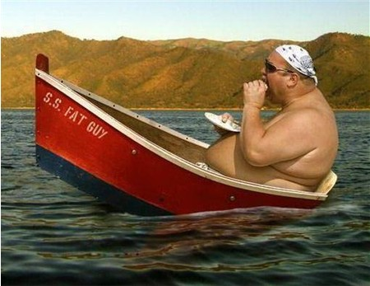
Obesidad y sobrepeso
La obesidad es la acumulación excesiva de grasa en el organismo, que genera un aumento de peso corporal por encima del que correspondería según la estatura, el sexo y la edad.
Una de las formas más utilizadas para calcular el sobrepeso se conoce como índice de masa corporal o IMC.

Slide 10
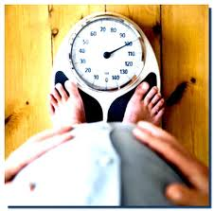
Para determinar el de cada persona hay que dividir el peso en kilos por la estatura en metros elevada al cuadrado. Por ejemplo, si una persona mide 1,75 metros y pesa 90 kilos, para establecer su IMC se deberá hacer la siguiente operación.
90/(1,75) =90/3,06 =29,4
Según la organización mundial de la salud, el IMC normal debe estar entre 18,5 y 24,9; el sobrepeso, entre 25 y 29,5 y la obesidad, a partir de 30. Por debajo de 18 la persona tiene un peso sobre normal. Luego la persona que pusimos como ejemplo estaría con sobrepeso y al borde de la obesidad.

Slide 11
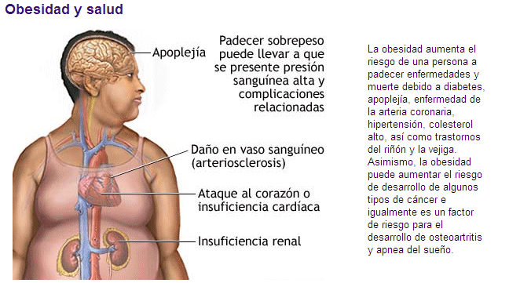
Una persona obesa está propensa a las siguientes enfermedades

Slide 12
Las causas de la OBESIDAD hasta el día de hoy no han sido del todo comprendidas pero se sabe que existen muchos factores causantes de esta grave enfermedad, unos que parecen ser muy sencillos y otros bastante complicados.
Por mencionar las más importantes causas, tenemos las siguientes:
De acuerdo con el Instituto Colombiano de Bienestar Familiar, en 2010 el 51,2% de los adultos sufría de sobrepeso y el 16,5%, obesidad.
Genéticas.
Metabólicas
Psicológicas
Socioculturales
Sedentarismo
Neuroendocrinas
Medicamentosas
Nutrición alimentaria calórica
Multifactoriales

Slide 13
Una de las razones por las cuales una persona llega a un peso que no es el adecuado es la disminución en los precios de los alimentos. Gracias a las innovaciones de la agricultura, los precios de los productos con alto contenido calórico se han desplomado.
Además, las poblaciones han adquirido hábitos cada vez más sedentarios. A esto se suma una inmensa industria de comida chatarra que ha logrado modificar lo que se come y como se come. Hoy en día cocinan menos alimentos frescos en casa, y son sustituidos por recocidos o enlatados.

Slide 14

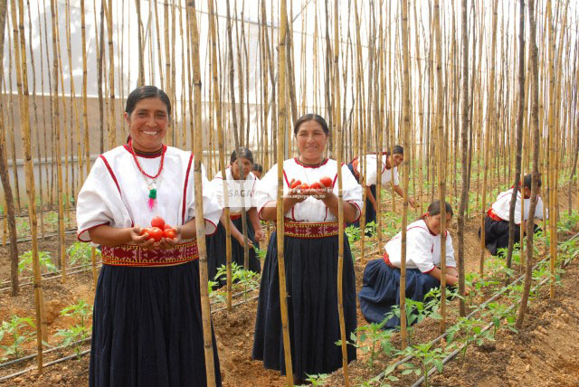
La alimentación provista por Dios para el hombre en la creación siempre ha sido la mejor, contiene todos los nutrientes necesario para mantener nuestro cuerpo en optimas condiciones.
(lea Gén.2:16,17; 3:18).

Slide 15
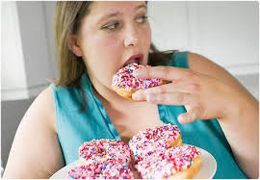
Las personas con 20% de sobrepeso tienen un 25% más de probabilidades de morir por enfermedades coronarías, 10% más de sufrir accidentes cerebrovasculares, 100% de desarrollar diabetes y 40% de que se vea afrentada a vesícula biliar.

Slide 16
Las personas más educadas tienden a sufrir menos de obesidad. Sin embargo, hay una paradoja nutricional: la gente de un nivel socioeconómico más bajo tiene mayor tendencia a ser obesa que la de un nivel alto.
Las razones están relacionada con que el primer grupo poblacional consume productos de baja calidad, industrializados y de producción masiva, con poca fibra y exceso de carbohidratos, grasa y azúcares.

Slide 17
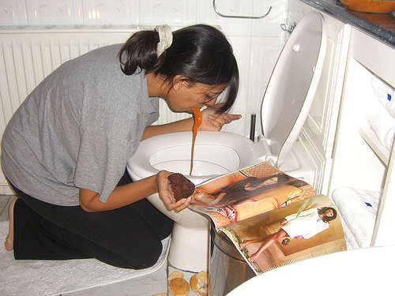
Como reconocer la bulimia
La bulimia se caracteriza por la necesidad de comer compulsivamente. Se presentan atracones seguidos por una necesidad de vomitar o de purgarse, al sentir culpa por haber comido de esa manera.
Los atracones son episodios en los que se ingiere una cantidad de comida que es significativamente mayor a la que otras personas comerían en ese mismo tiempo.

Slide 18
Así mismo es muy fácil, a veces imposible, detenerse o controlar las cantidades. Posteriormente se incurre en conductas compensatorias no saludables con el fin de no ganar peso, como la provocación del vómito, el abuso de laxantes, los ayunos o los ejercicios excesivos.
A diferencia de las personas que sufren anorexia, el peso corporal se mantiene o puede llegar a aumentar. Además, es más fácil que quienes sufren de este trastorno acepten la gravedad de la situación y sean consientes de que sus patrones de alimentación no son normales ni deseables, lo que puede disminuir la dificultad para pedir ayuda.

Slide 19
Las consecuencias
Anorexia: Disminuciones cardiacas y de la presión artería, arritmias que pueden provocar un paro cardiaco y la muerte.
Piel seca, áspera, quebradiza y fría especialmente en manos y pies.
Puede arecer un bello fino y largo, tipo pelusa, llamado lanugo, en zonas como la espalda, los brazos y las mejillas.
Terrado en la evacuación gástrica.
Estreñimiento. Ausencia de la menstruación por tres meses o más.
Osteoporosis, que implica la posibilidad de fracturas espontanees, a causa de la disminución de calcio.
Bulimia: Perdida del esmalte de los dientes por el ácido del vomito frecuente.
Daños en las encías, el paladar y la garganta.
El rostro se redondea por el aumento de las glándulas salivales.
Debilidad muscular, hormigueos y calambres por disminución de sodio.
Deshidratación.
Gastritis, diarreas y dolores abdominales.
Disminución de la presión arterial, aumento de la frecuencia cardiaca y aparición de arritmias que pueden ocasionar un paro.
Irregularidades menstruales o ausencia de la menstruación.

Slide 20

Miremos algunas cifras en Colombia
Estudios realizados por las universidades de Antioquia y Nacional concluyeron que en el país habría cerca de 80.000 jóvenes entre los 14 y 19 años con anorexia o bulimia.
En Bogotá, entre el 10 y el 12% de los adolescentes las sufrirán y en Medellín, el 17,7% de jóvenes, entre los 12 y 21 años sufrirán de anorexia. Estos datos deben ser tomados con mucha precaución porque se hicieron afirmaciones un tanto exageradas (como que se trata de «las cifras más altas del mundo, tomando como base un pequeño número de estudiantes de unos pocos colegios.

Slide 21
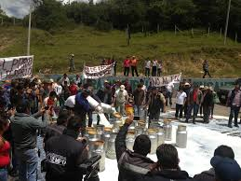
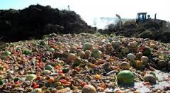
El problema es real pero es poco probable que Colombia sea el país más afectado.
Aparentemente, el 75% de los casos se resuelve satisfactoriamente con el tratamiento adecuado, pero el 9% de quienes sufren alguno de estos trastornos muere.
En Colombia botan la leche y la comida por los bajos precios.
La alarmante cifra anual de alimentos desperdiciados en el planeta, que llegó en 2012 a 1.300 millones de toneladas

Slide 22
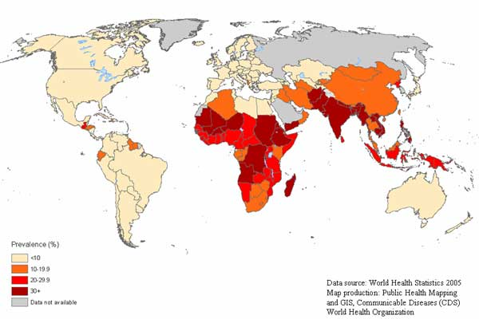
Miremos algunas cifras a nivel mundial
Somos 854 millones de hambrientos, 1.600 millones de gordos y 400 millones de obesos

Slide 23
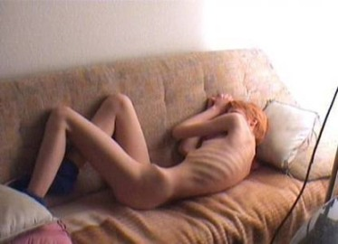
# La crisis alimenticia ha disparado la hambruna en el mundo.
# Al mismo tiempo, el sobrepeso y la obesidad crecen en las ciudades.
# La anorexia y la bulimia, otros trastornos del mundo desarrollado.
La FAO (Organización de las Naciones Unidas para la Agricultura y la Alimentación), reunida desde este martes en Roma para analizar la situación, ha reconocido que los objetivos marcados en 1996 de reducir el hambre en el mundo a la mitad no han tenido ningún éxito: hasta hace poco se habían conseguido ligeros recortes en la cifra de desnutridos (unos 3 millones sobre la cifra total de 854), que la crisis alimenticia se han encargado de echar por tierra.

Slide 24
En el lado contrario, la Organización Mundial de la Salud (OMS) cifra en 1.600 millones el número de adultos con sobrepeso en todo el mundo más 400 millones de obesos, en los datos de 2005; se estima que en diez años la cifra aumente en un 33%.
Por decirlo de otra forma, hay el doble de personas con sobrepeso que con hambre. Aunque en el caso de la hambruna sí está muy localizada en los países con ingresos bajos, el sobrepeso empieza a ser una plaga propia de las zonas urbanas, independientemente de que estén en un país rico o pobre, asegura la OMS.

Slide 25
La solución: Pasa por dos dimensiones, una personal (control del peso, una dieta equilibrada y aumentar la actividad física)
y otra concerniente a los poderes públicos (políticas de concienciación –que la gente tome conciencia- y controles de calidad a las empresas del sector). En algunos países se han tomado medidas tan llamativas como instalar básculas en plena calle, como sucedió recientemente en Israel.

Slide 26
Por último: La prevención de estos problemas requieren que se inculquen en el hogar buenos hábitos alimenticios, se motive al ejercicio frecuente y se rechacen los estándares de belleza promovidos o impuestos por la moda.
Los jóvenes deben aprender a valorarse por razones diferentes a la apariencia físicas su hijo/a presenta síntomas de anorexia o bulimia y no reacciona rápidamente ante sus requerimientos, lo mejor es consultar a un especialista.
Recuerde que entre más tiempo pase, más difícil será lograr una recuperación permanente.
Recuerda que somos «templo de Dios». Que Dios le bendiga es mi oración. Amen.

